Slide 1

Modulare Eingangsstufe 2017/18
Februar 2016

Slide 2
Ausgangslage
Viele Beurteilungen mit GRUNDLEGEND
Schülern in 1. Klasse fehlen Grundkompetenzen aus VS
Schülern in den 3./4. Klassen fehlen Grundkompetenzen
Kompetenzorientierte Beurteilung zeigt uns, wo Probleme sind, Gleichschritt bei Schularbeiten bzw. Unterricht blockiert Problemlösung
Zu wenig ZEIT für manche Schüler um Lernziele zu erreichen

Slide 3
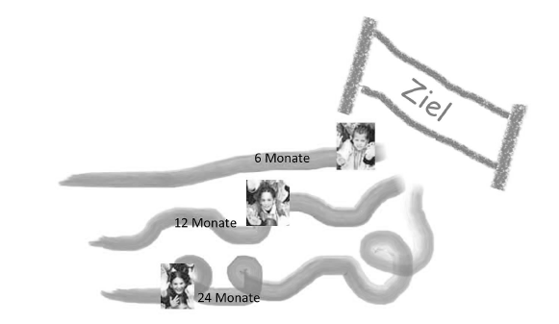
Grundidee
Kompetenzorientierte Module (gut geplant, klare Lernziele)
ALLE Schüler erreichen die Kompetenz auf möglichst hoher Stufe (kein D, C?) bevor sie weitergehen
Jeder arbeitet nach seinen Möglichkeiten
=> Manche werden 3 Jahre für Stoff der 1.+2. Klasse brauchen, weil Aufholbedarf da ist oder die Lerngeschwindigkeit geringer ist

Slide 4
Lösung
Familienklasse
Gemeinsamer Klassenverband
Individuelles Lernen
Keine Stigmatisierung für langsamere Lerner

Slide 5
Ziel
Lernen maximieren, durch Aufgaben, die für das Kind passen (keine Über- oder Unterforderung) => Freude am Lernen
ALLE Kinder mit Grundkompetenzen ausstatten
VIELE Kinder mit Fähigkeiten für weiterführende Schule ausstatten
(Schule als Praxisschule stärken)

Slide 6
Eckpfeiler
Fix geplante Module mit Abschlusstests (extern, valide)
Kontinuierliche Pre-Tests in den Modulen (um Erfolg bei Abschlusstest zu sichern, Antritt nur bei erfolgreichen Pre-Tests)
Individualisierung durch verstärkten IT Einsatz möglich (Tablets)
Fixes begleitendes Kurssystem – z.B. jeder Schüler macht pro Woche mindestens einen Englischkurs (gemeinsame Stunde mit allen, die in diesem Modul sind)

Slide 7
Eckpfeiler Organisatorisch
Nur ein Klassenstrang (einer bleibt wie gehabt)
Ab 2. Jahr gibt es daher 2 Familienklassen (mit Kindern von 10-13) =vorläufiger Endausbau
Nicht- Schularbeitenfächer können mitmachen, müssen nicht
Vorläufig: ab 3. Klasse „Normalbetrieb“
Statt Noten und Schularbeiten – Kompetenznachweis und Abschlusstests (Termine individuell)

Slide 8
 | Regelklasse |  | Projektklasse |  | Zusatzklasse | Regelklasse | Regelklasse | Regelklasse | Regelklasse | Regelklasse | Regelklasse
1. Projektjahr | 1a |  | 1b |  | 1c | 2a | 2b | 3a | 3b | 4a | 4b
2017/18 | 20 Kd. |  | 20 Kd. |  | 15 Kd. | 20 Kd. | 20 Kd. | 20 Kd. | 20 Kd. | 20 Kd. | 20 Kd.
 | Regelklasse |  | Adler | Löwen | Zusatzklasse | Regelklasse | Regelklasse | Regelklasse | Regelklasse | Regelklasse | Projektklasse
2. Projektjahr | 2a |  | 10 Kd. (1b) | 10 Kd. (1b) | 2c | 3a | 3b | 4a | 4b | 1a | 1b
2018/19 | 20 Kd. |  | 10 Kd. (2b) | 10 Kd. (2b) | 15 Kd. | 20 Kd. | 20 Kd. | 20 Kd. | 20 Kd. | 20 Kd.
 | Regelklasse | 3b | Adler | Löwen |  | Regelklasse | Regelklasse | Regelklasse | Projektklasse | Regelklasse | Projektklasse
3. Projektjahr | 3a | 5 Kd. (Adler) | 5 Kd. (1b) | 5 Kd. (1b) |  | 4a | 4b | 1a | 1b | 2a | 2b
2019/20 | 20 Kd. | 5 Kd. (Löwen) | 10 Kd. (2b) | 10 Kd. (2b) |  | 20 Kd. | 20 Kd. | 20 Kd. |  | 20 Kd.
 |  | 15 Kd. (2c) | 5 Kd. (3b) | 5 Kd. (3b)
 | Regelklasse | 4b | Adler | Löwen |  | Regelklasse | Projektklasse | Regelklasse | Projektklasse | Regelklasse | Regelklasse
4. Projektjahr | 4a | 5 Kd. (Adler) | 5 Kd. (1b) | 5 Kd. (1b) |  | 1a | 1b | 2a | 2b | 3a | 3b
2020/21 | 20 Kd. | 5 Kd. (Löwen) | 10 Kd. (2b) | 10 Kd. (2b) |  | 20 Kd. |  | 20 Kd. |  | 20 Kd. | 20 Kd.
 |  | 15 Kd. (2c) | 5 Kd. (3b) | 5 Kd. (3b)

Slide 9
 | Regelklasse |  | Projektklasse |  | Regelklasse | Regelklasse | Regelklasse | Regelklasse | Regelklasse | Regelklasse
1. Projektjahr | 1a |  | 1b |  | 2a | 2b | 3a | 3b | 4a | 4b
2017/18 | 20 Kd. |  | 20 Kd. |  | 20 Kd. | 20 Kd. | 20 Kd. | 20 Kd. | 20 Kd. | 20 Kd.
 | Regelklasse |  | Adler | Löwen | Regelklasse | Regelklasse | Regelklasse | Regelklasse | Regelklasse | Projektklasse
2. Projektjahr | 2a |  | 10 Kd. (1b) | 10 Kd. (1b) | 3a | 3b | 4a | 4b | 1a | 1b
2018/19 | 20 Kd. |  | 10 Kd. (2b) | 10 Kd. (2b) | 20 Kd. | 20 Kd. | 20 Kd. | 20 Kd. | 20 Kd.
 | Regelklasse | Projektklasse | Adler | Löwen | Regelklasse | Regelklasse | Regelklasse | Projektklasse | Regelklasse | Projektklasse
3. Projektjahr | 3a | 3b | 5 Kd. (1b) | 5 Kd. (1b) | 4a | 4b | 1a | 1b | 2a | 2b
2019/20 | 20 Kd. | 5 Kd. (Adler) | 10 Kd. (2b) | 10 Kd. (2b) | 20 Kd. | 20 Kd. | 20 Kd. |  | 20 Kd.
 |  | 5 Kd. (Löwen) | 5 Kd. (3b) | 5 Kd. (3b)
 | Regelklasse | Projektklasse | Adler | Löwen | Regelklasse | Projektklasse | Regelklasse | Projektklasse | Regelklasse | Regelklasse
4. Projektjahr | 4a | 4b | 10 Kd. (1b) | 10 Kd. (1b) | 1a | 1b | 2a | 2b | 3a | 3b
2020/21 | 20 Kd. | 5 Kd. (Adler) | 10 Kd. (2b) | 10 Kd. (2b) | 20 Kd. |  | 20 Kd. |  | 20 Kd. | 20 Kd.
 |  | 5 Kd. (Löwen) | 5 Kd. (3b) | 5 Kd. (3b)

Slide 10
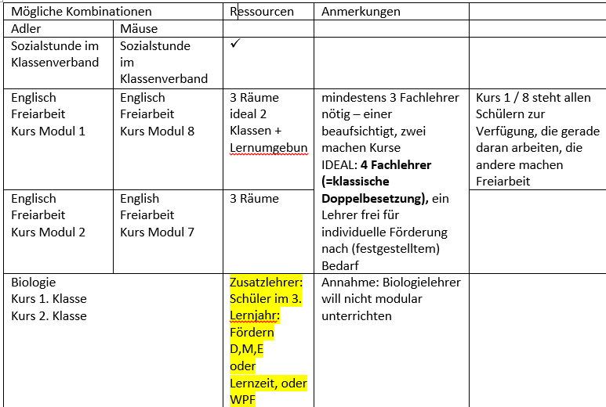
Eckpfeiler Organisatorisch

Slide 11
Raum | Löwen-Klasse | Adler-Klasse | NEG05 | Trainingsraum
Inhalt | Freies Arbeiten (10 Kd.) | Freies Arbeiten (10 Kd.) | Modul 1 (10 Kd.) | Modul 5 (10 Kd.)
 | Individuelle Lerngespräche
LehrerIn | LehrerIn 1 | LehrerIn 2 | LehrerIn 3 | LehrerIn 4

Slide 12
Fahrplan
Schulversuchsantrag im März 16
(Modulsyste, Benotung, Familienklasse)
Einteilung Inhalte auf Module bis Ende Mai
Aufteilung der Module auf Lehrer
Inhaltliche Ausarbeitung der Module bis September 16 (=sehr detailliertes Lerndesign), damit Abschlusstest erstellt werden können.
September bis Juni 17
Fein-Ausarbeitung der Inhalte
Pre-test, Aufgaben, Kursinhalte

